Slide 1
AdaPTER – Padrões estruturais
Paulo Candido

Slide 2
Definição e motivação
Adapter é um dos padrões de projeto estruturais do GoF (Gang of Four), também conhecido por Wrapper.
Sua finalidade está na conversão da interface de uma classe para outra interface que o cliente espera encontrar, adaptando solicitações do formato requerido pelo usuário para o formato compatível com o a classe adaptada e as redirecionando.
Sendo assim, este padrão permite que interfaces distintas de compatibilidade possam haver depêndencias entre si.

Slide 3
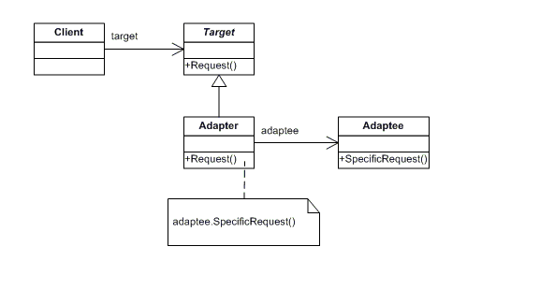
Exemplo de DIAGRAMA DO ADAPTER

Slide 4
Quando utilizar
Em casos onde seu código não puder depender de bibliotecas externas de terceiros, de sistemas legados ou em aplicação direta da interoperabilidade de sistemas.
Na utilização de classes existentes que não são compatíveis com outras classes/camadas da sua aplicação.
Se necessário reutilizar subclasses sem determinadas funcionalidades e a extensão do código de cada uma delas for impraticável apenas para obter um comportamento desejado (Padrão Decorator faz a mesma coisa).

Slide 5
prós e contras
Desacoplamento de códigos com dependências diretas.
Aplica o Single Responsability Principle ao separar lógica e conversão de interfaces.
Aplica o Open–closed principle pois novos Adapters podem ser adicionados ao código existente.
Camada adicional de abstração a nível de código.

Slide 6
Obrigado pela atenção ☺
Rererências:
https://pt.wikipedia.org/wiki/Adapter
https://www.youtube.com/watch?v=Y69BsV9-23M
https://www.youtube.com/watch?v=mSXnIOldzV8

